Slide 1


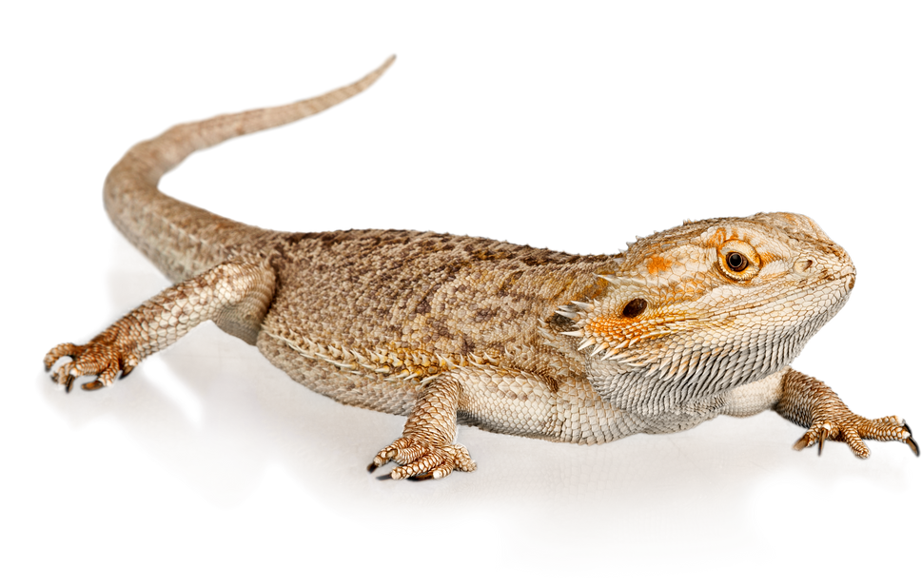
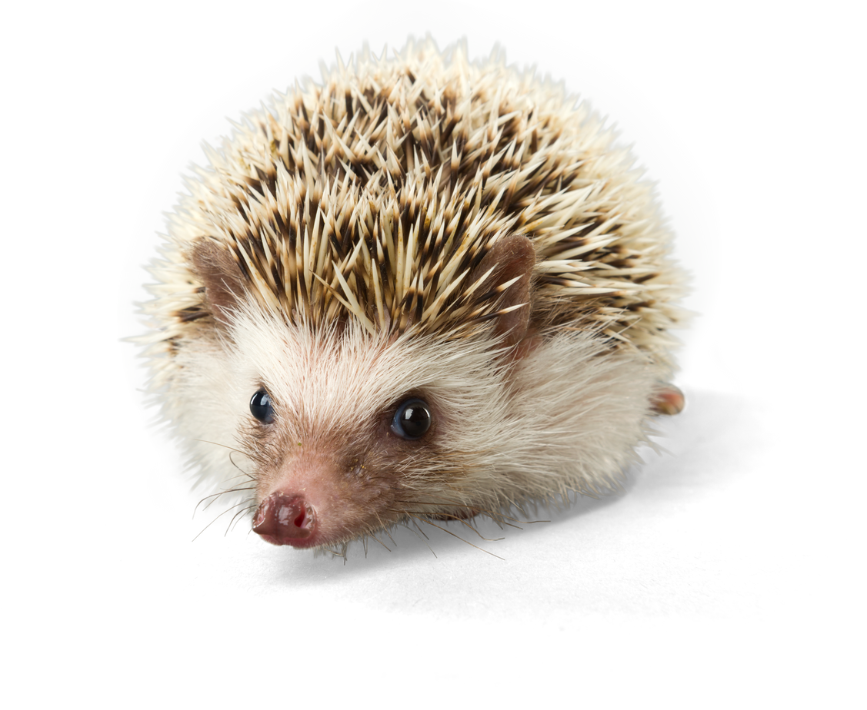

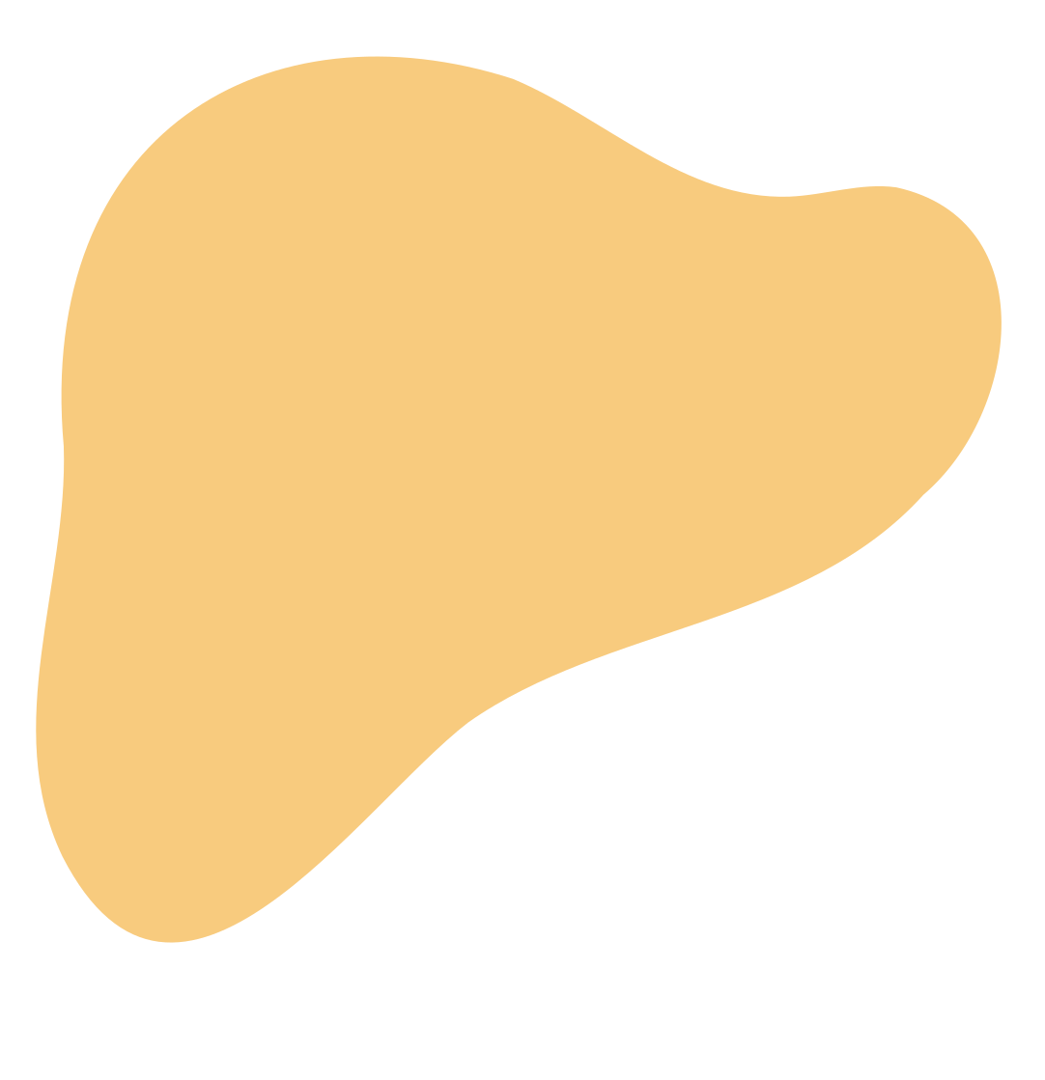
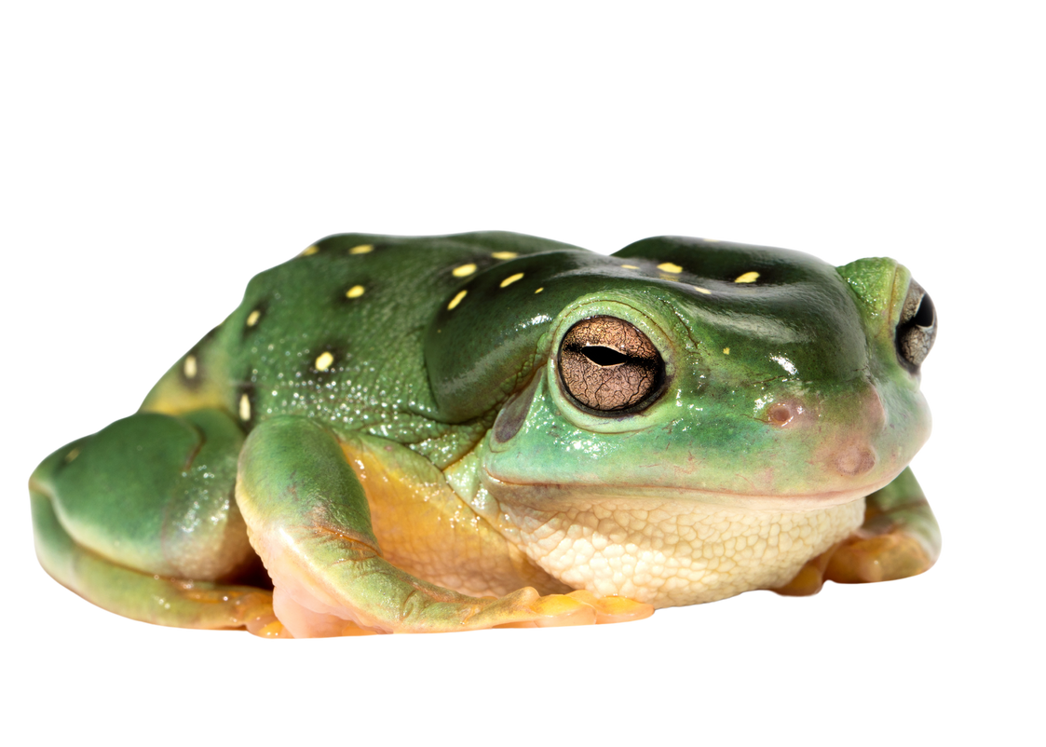
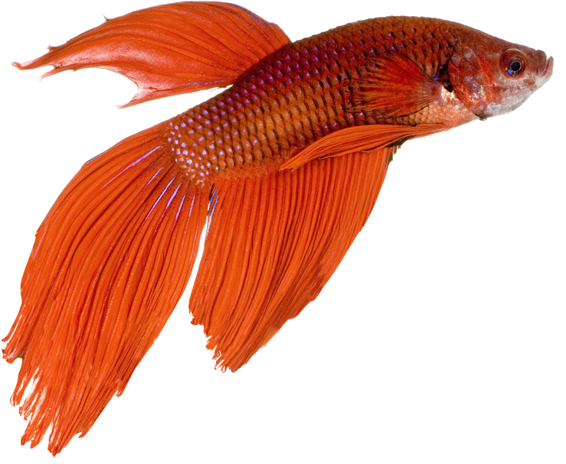
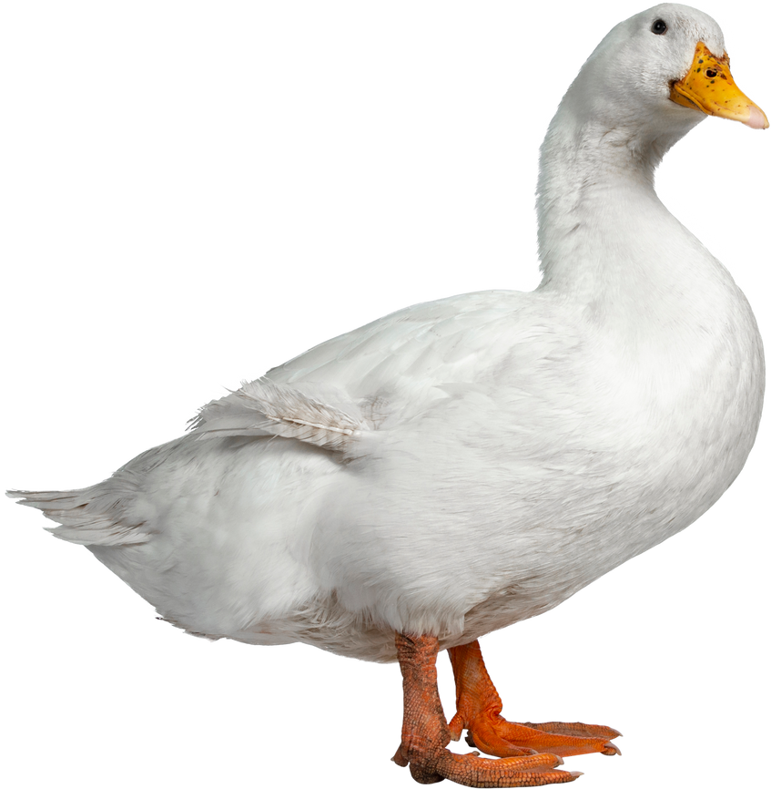


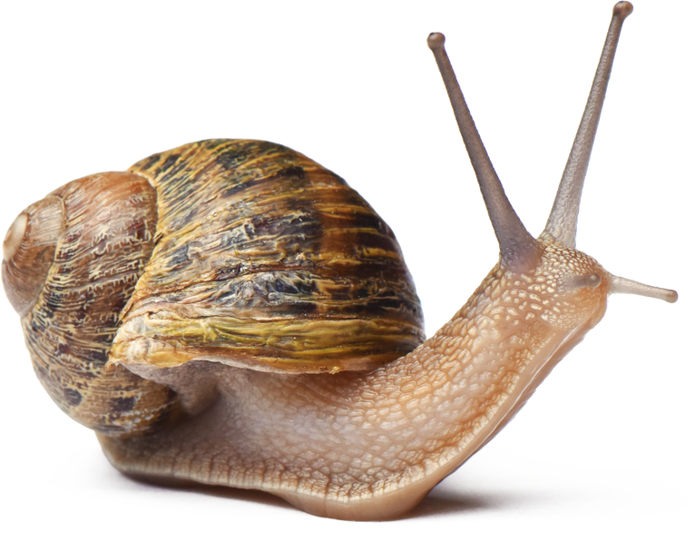
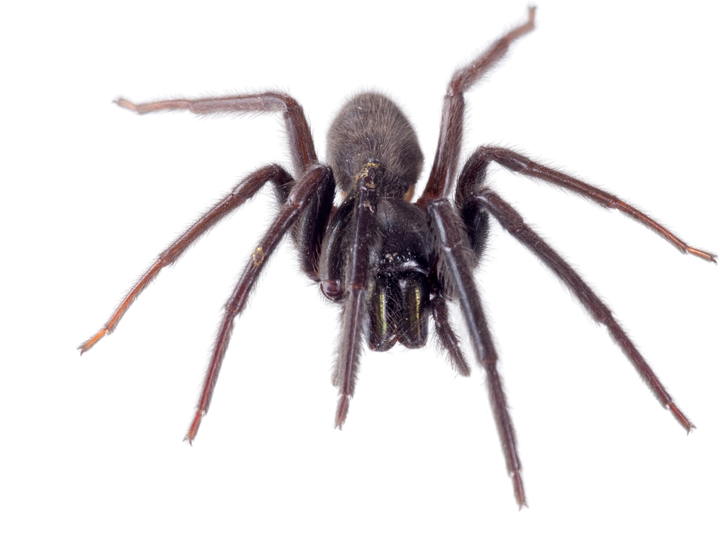


Slide 2
Дыхание животных

Slide 3

Биологический
словарь
Дыхание – это совокупность процессов, обеспечивающих поступление в организм кислорода, использование его в биологическом окислении органических веществ и освобождением энергии и удаление из организма углекислого газа.

Slide 4
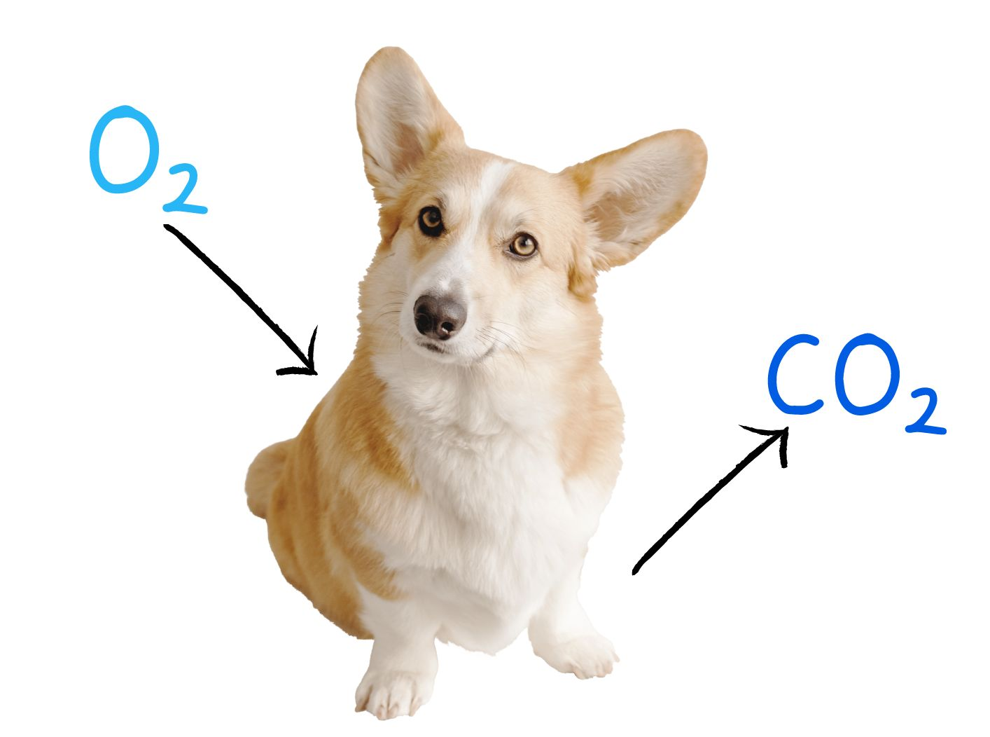
Биологический
словарь
Газообмен – это обмен газов между организмом и внешней средой.

Slide 5
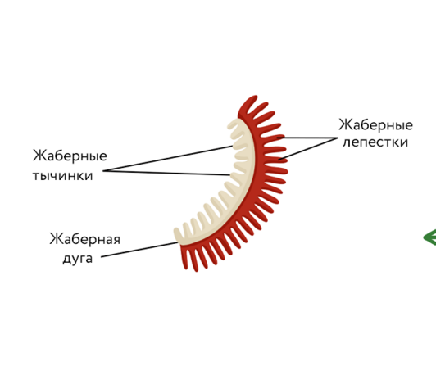
Биологический
словарь
Жабры – это разнообразные выросты тела животных, которые используются для дыхания в воде.

Slide 6
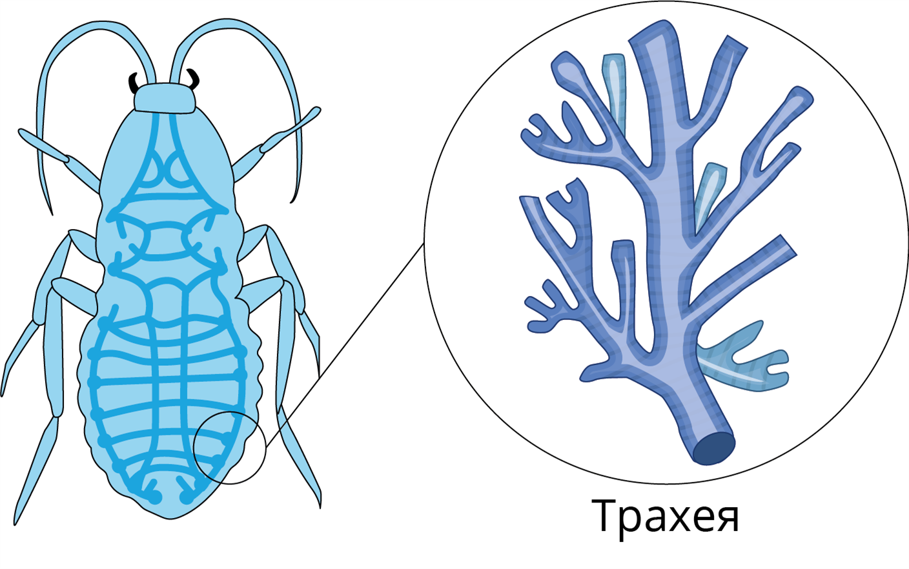
Биологический
словарь
Трахеи – это сеть трубочек, по которым воздух поступает к тканям и органам.

Slide 7
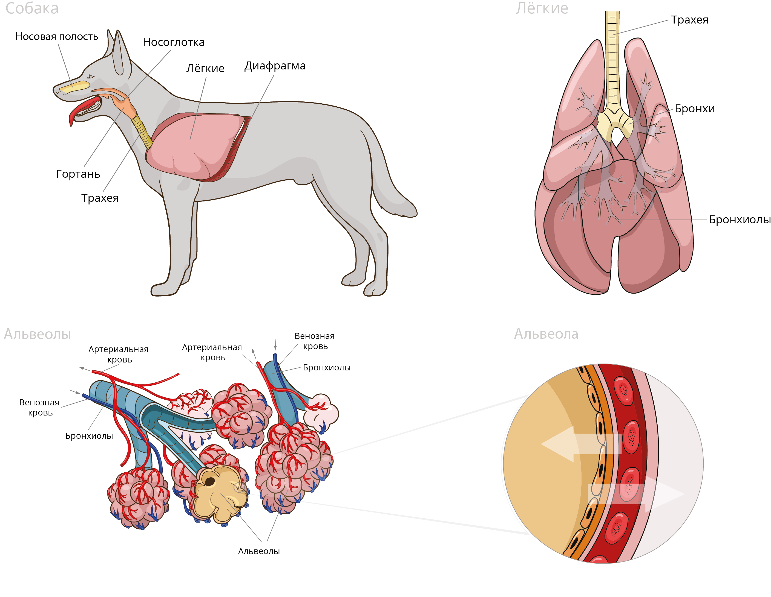
Биологический
словарь
Легкие – это органы воздушного дыхания в виде тонкостенных полых мешков, стенки которых оплетены густой сетью кровеносных сосудов.

Slide 8
Биологический
словарь
Альвеолы – это тонкостенные легочные пузырьки.

Slide 9
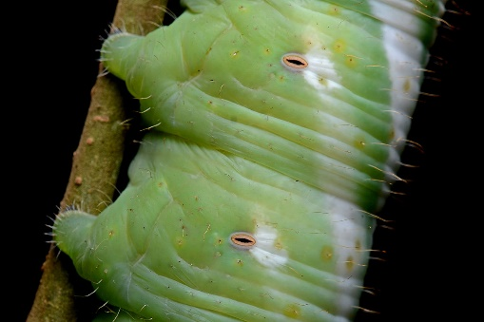
Биологический
словарь
Дыхальце – это наружные отверстия трахей, через которые воздух поступает в систему трахей.

Slide 10

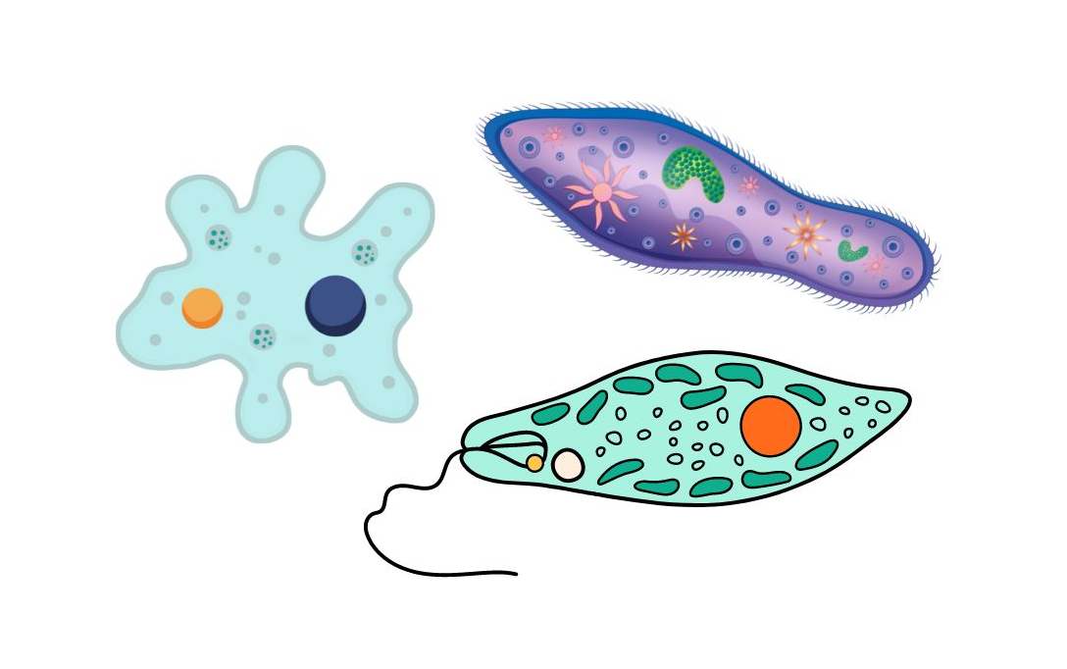
Простейшие
Дыхание осуществляется через всю поверхность тела. Этот процесс происходит благодаря диффузии.

Slide 11
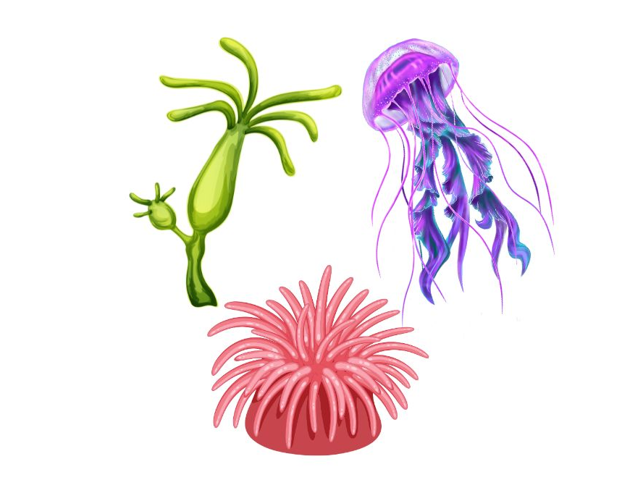
Кишечнополостные
Дыхание осуществляется через всю поверхность тела.

Slide 12
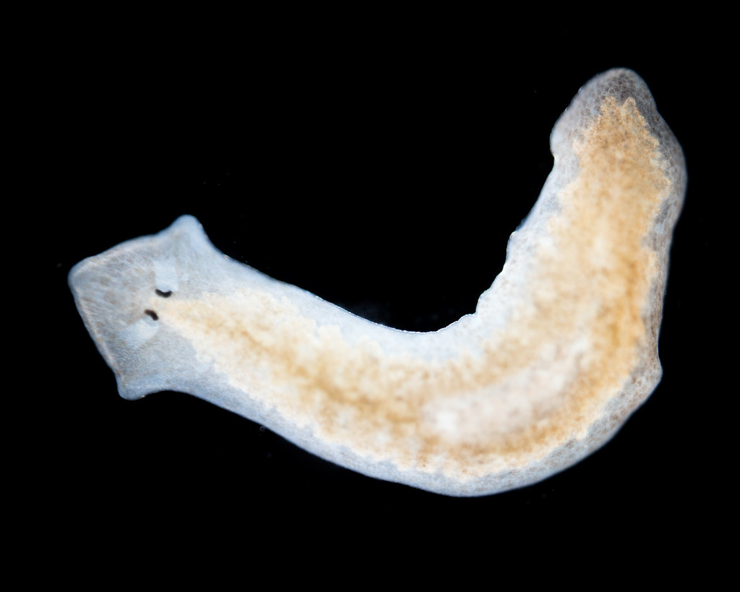
Плоские черви
Дыхание осуществляется через всю поверхность тела.

Slide 13
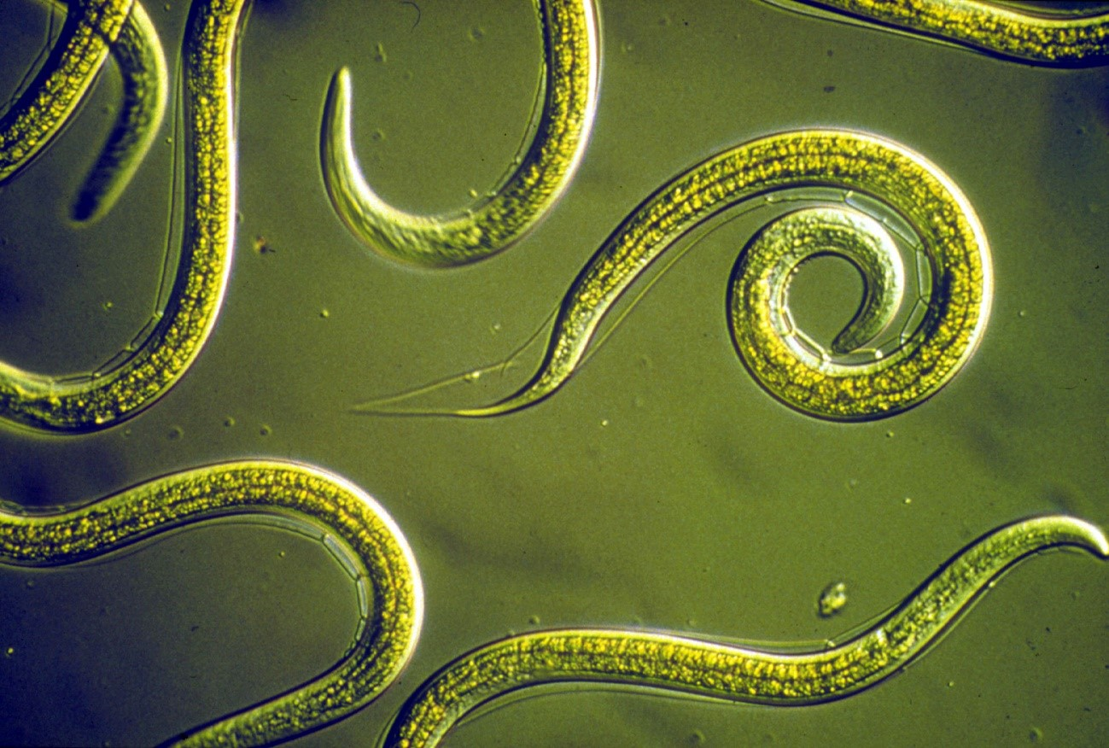
Круглые черви
Дыхательная система отсутствует. Газообмен осуществляется посредством диффузии.

Slide 14
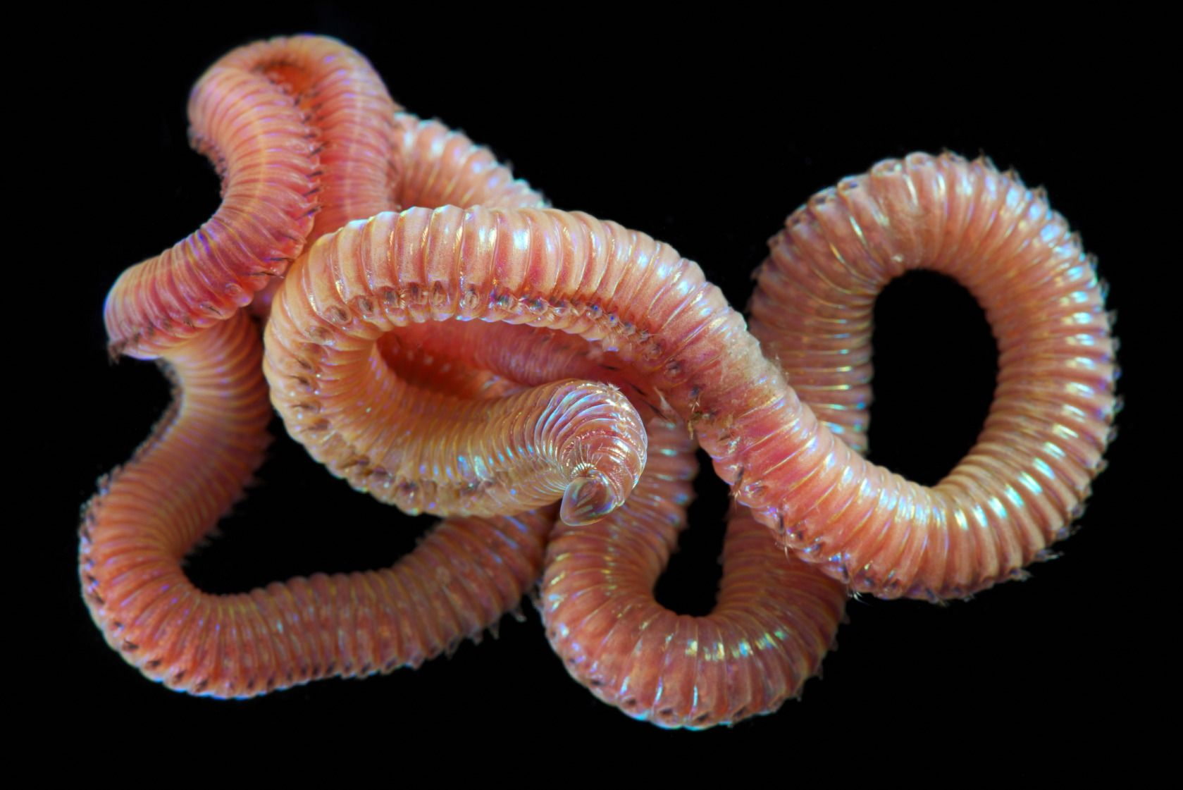
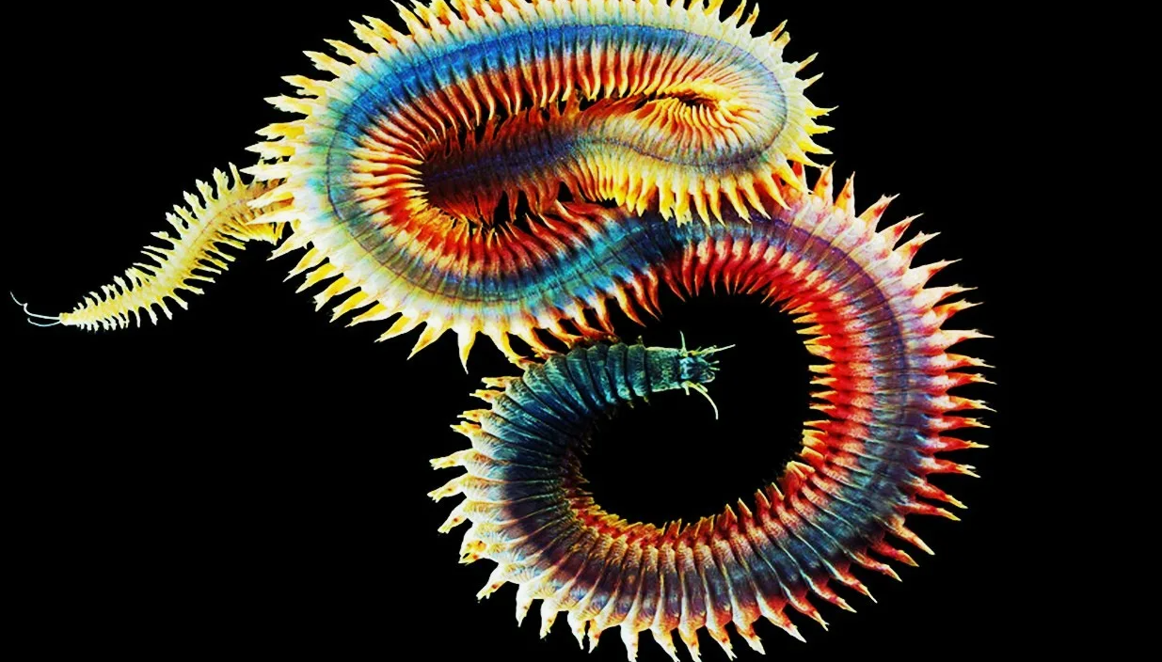
Кольчатые черви
Большинство кольчатых червей дышат всей поверхностью тела, морские представители – жабрами.

Slide 15
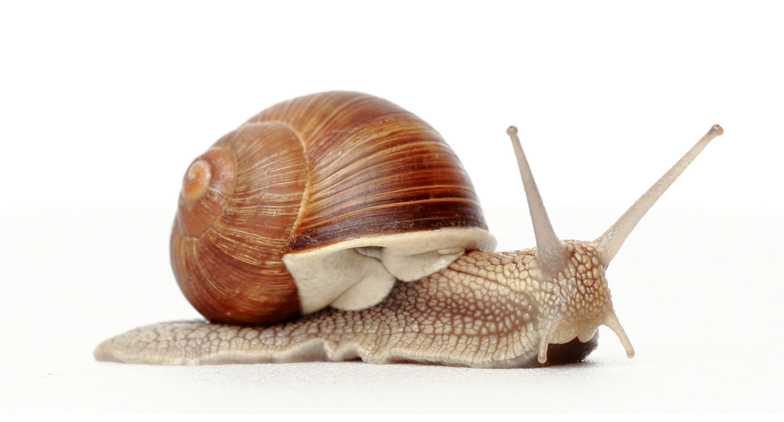
Моллюски
Дыхательная система представлена жабрами у большинства водных животных, лёгкими – у наземных.

Slide 16
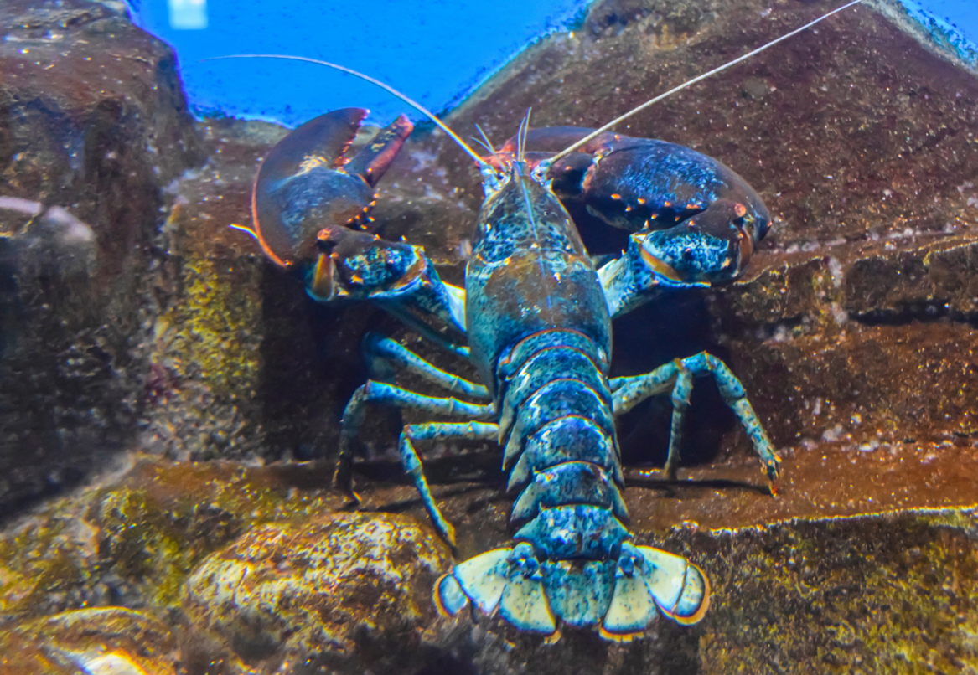
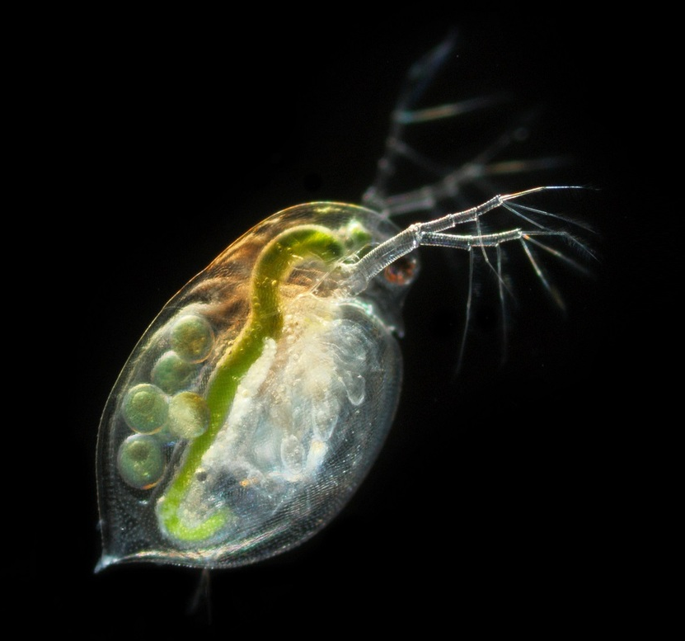
Ракообразные
Дыхательная система представлена жабрами. Многие мелкие ракообразные не имеют жабры и дышат с помощью кожи.

Slide 17
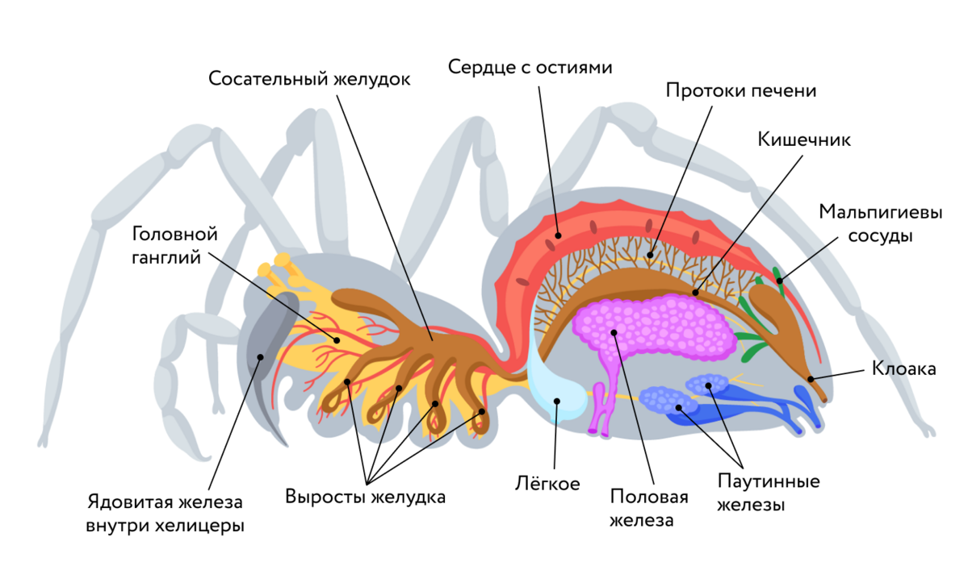
Паукообразные
Дыхательная система представлена трахеями или одной парой легких (расположены в брюшке). Некоторые клещи не имеют органов дыхания, у них газообмен происходит через покровы тела.

Slide 18
Насекомые
Дыхательная система представлена системой трахей, открывающихся наружу дыхальцами. Трахеи ветвятся и окружают все внутренние органы.

Slide 19
Рыбы
Органы дыхания рыб – жабры. Каждая жабра состоит из жаберных дуг, двух рядов жаберных лепестков и жаберных тычинок.

Slide 20
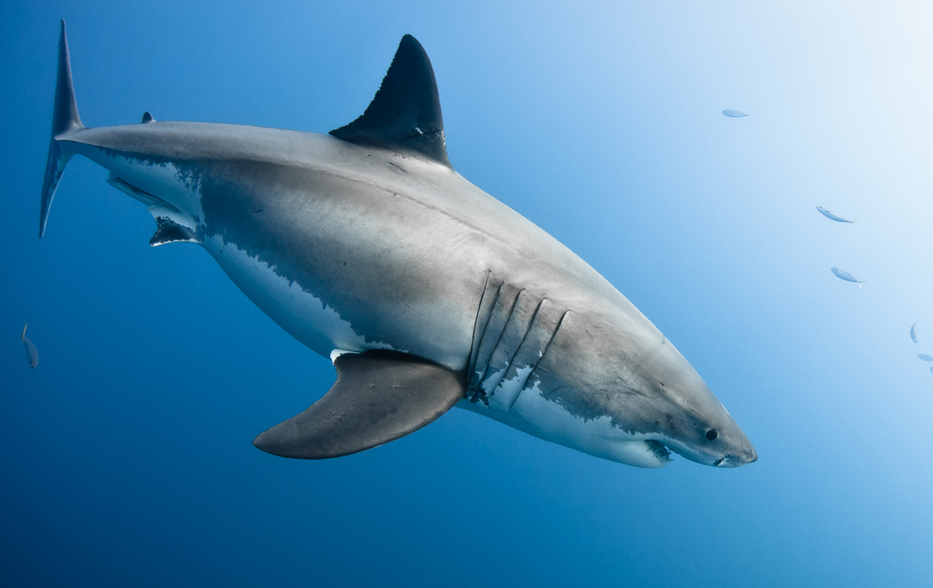
Хрящевые рыбы
Органы дыхания – жабры, внутренними отверстиями открываются в глотку, а наружными – на поверхность тела по бокам головы. Жаберные отверстия разделены широкими перегородками, жаберная крышка отсутствует.

Slide 21
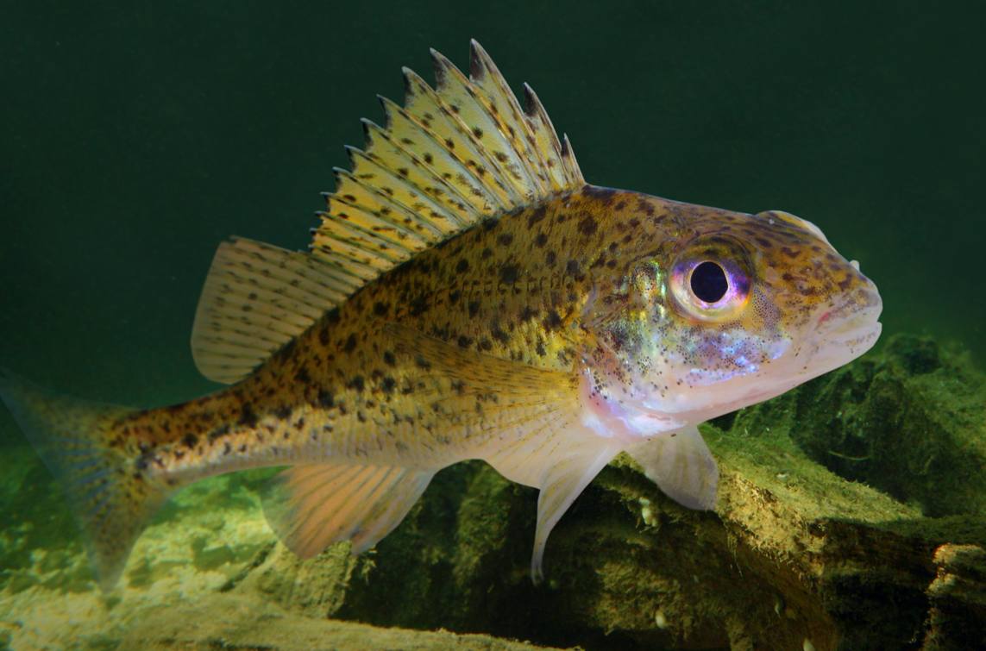
Костные рыбы
Жабры находятся на жаберных дугах. Жаберные щели прикрыты жаберной крышкой.

Slide 22
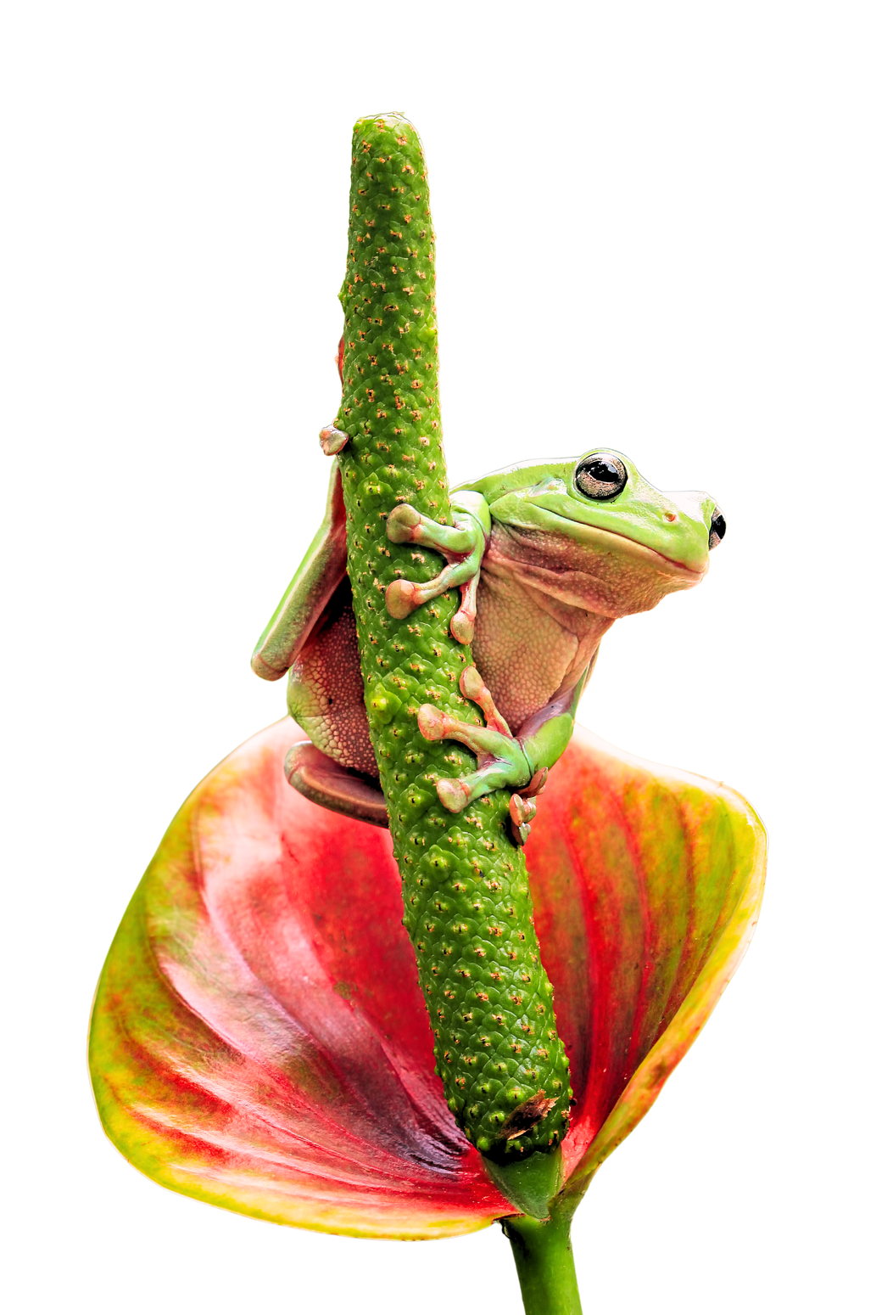
Земноводные
Дыхание земноводных осуществляется с помощью легких и кожи, а на ранних этапах развития им присуще жаберное дыхание.

Slide 23
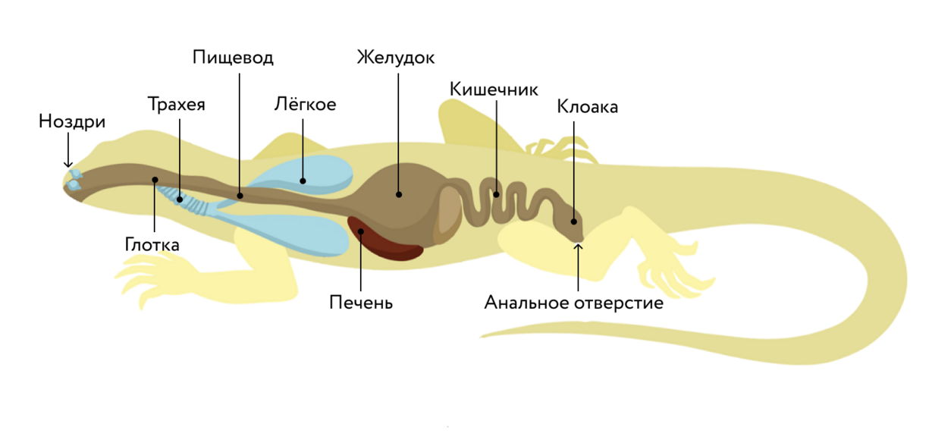
Пресмыкающиеся
Воздухоносные пути представлены следующими органами: ноздри, носовая полость, гортань, трахеи, бронхи. Трахея появляется впервые. Легкие имеют мелкоячеистое строение.

Slide 24
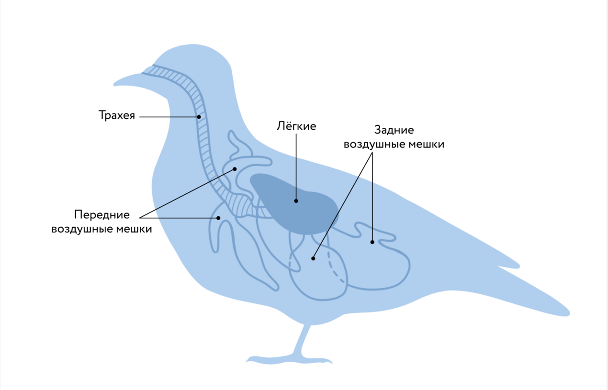
Пресмыкающиеся
Органы дыхания птиц приспособлены к усиленному газообмену. Легкие имеют губчатое строение. От глотки отходит длинная трахея, которая в грудной полости делится на два бронха. В лёгких бронхи многократно ветвятся и заканчиваются тончайшими слепо оканчивающимися канальцами — бронхиолами. В стенках бронхиол проходят капилляры кровеносных сосудов: здесь происходит газообмен. Между мышцами, среди внутренних органов и в полостях трубчатых костей крыльев находятся дополнительные придатки лёгких — воздушные мешки.
Воздушные мешки – это тонкостенные эластичные выросты между внутренними органами и пронизывающие все тело.

Slide 25
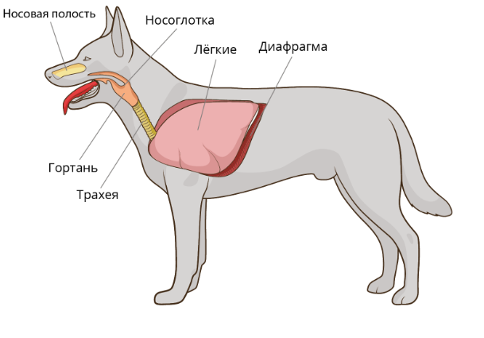
Млекопитающие
К органам дыхания собаки относятся лёгкие и проводящие пути: носовая полость, глотка, гортань, трахея, два бронха.
В гортани натянуты голосовые связки. Они могут приходить в движение (вибрировать) при прохождении через них воздуха, образовывая звуки. Лёгкие альвеолярные — построены из мелких пузырьков (альвеол). Вентиляция лёгких происходит благодаря расширению грудной клетки. Это обеспечивается работой межрёберных мышц и диафрагмы.
Диафрагма – это мышечно-сухожильная преграда между грудной и брюшной полостями

Slide 26
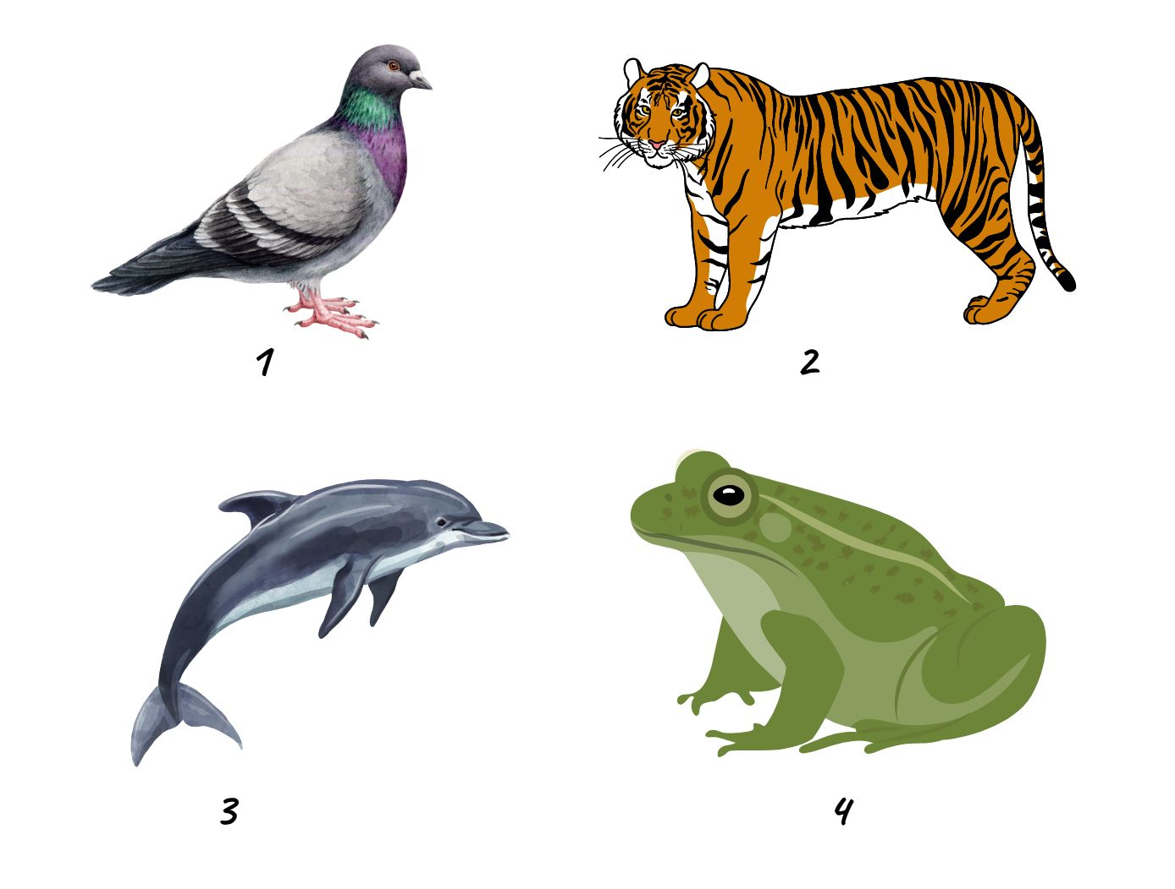
Задание 1. Под каким номером изображено животное, способное к кожному дыханию?

Slide 27
Задание 1. Под каким номером изображено, животное способное к кожному дыханию?

Slide 28
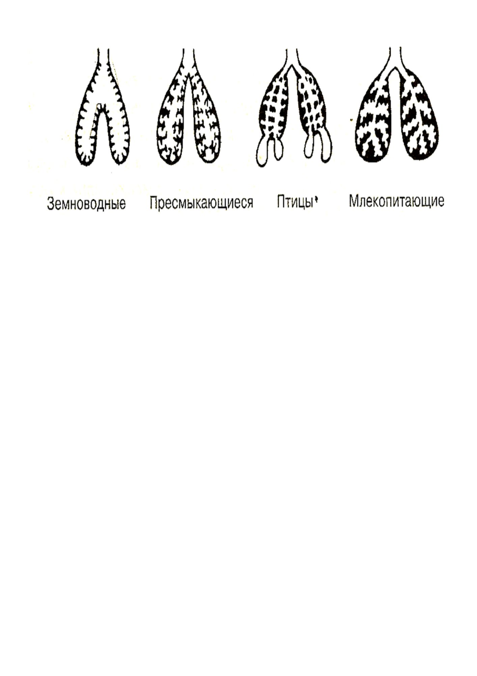
Задание 2. Раскройте биологическое значение дыхания. Как в процессе эволюции происходило усложнение дыхательной системы представленных животных?

Slide 29
Задание 3. Легкими дышат:
1) перловицы
2) беззубки
3) осьминоги
4) слизни
4

Slide 30
Задание 4. Трахеями и легочными мешками дышат:
1) пауки
2) жуки
3) пчелы
4) креветки
1

Slide 31
Задание 5. Газообмен у насекомых происходит:
1) ячеистыми легкими
2) трахеями
3) через поверхность тела
4) жабрами
2

Slide 32
Задание 6. Газообмен у амебы происходит:
1) ячеистыми легкими
2) трахеями
3) через поверхность тела
4) жабрами
3

Slide 33
Задание 7. Дыхальца насекомых расположены:
3
1) на голове
2) только на груди
3) на груди и брюшке
4) на голове, груди, брюшке и других частых тела

Slide 34
Задание 8. Кожа земноводных в основном является органом
1) выделения
2) защиты, газообмена, дыхания
3) терморегуляции
4) газообмена, дыхания
2

Slide 35
Задание 9. Диафрагма – это …
1) складка кожи
2) наружный покров тела
3) отверстие между грудной и брюшной полостями
4) мышечно-сухожильная преграда между грудной и брюшной полостями
4

Slide 36
ДОМАШНЕЕ ЗАДАНИЕ
Оценка «5»: Прочитать §7 (стр.30-32), выучить определение понятий «Дыхание», «Газообмен», «Жабры», «Трахеи», «Легкие», «Альвеолы», «Дыхальце»; письменно ответить на 1-3 вопросы из раздела «Проверьте себя»; сделайте рисунок на тему «Развитие органов дыхания в процессе эволюции»
Оценка «4»: Прочитать §7 (стр.30-32), выучить определение понятий «Дыхание», «Газообмен», «Жабры», «Трахеи», «Легкие», «Альвеолы», «Дыхальце»; письменно ответить на 1-3 вопросы из раздела «Проверьте себя»
Оценка «3»: Прочитать §7 (стр.30-32), выучить определение понятий «Дыхание», «Газообмен», «Жабры», «Трахеи», «Легкие», «Альвеолы», «Дыхальце»;

